Slide 1
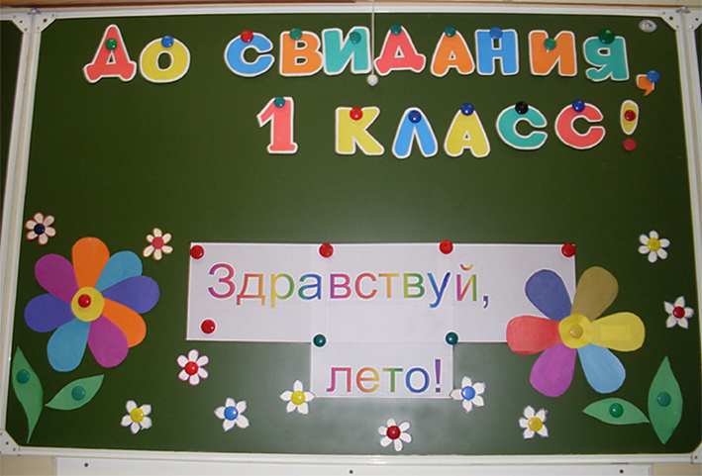
Зинина Елена Александровна 209-533-912
Дмитриенко Светлана Анатольевна 248-474-812
Кузнецова Елена Борисовна 246-175-583
Преподавание в начальной школе

Slide 2


Slide 3


Slide 4




ПАРАД ШКОЛЬНЫХ НАУК!

Slide 5



Slide 6


Slide 7


Slide 8


Slide 9


Slide 10


